Slide 1
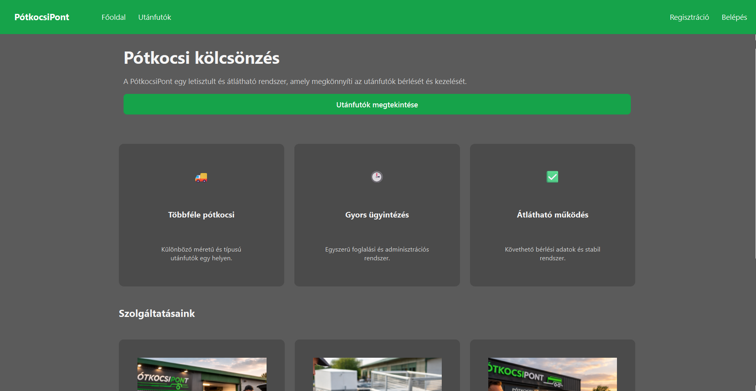
PÓTKOCSIPONT
01/13
Asztali utánfutó alkalmazás
Python 3.13 + PySide6 + SQLAlchemy

Slide 2
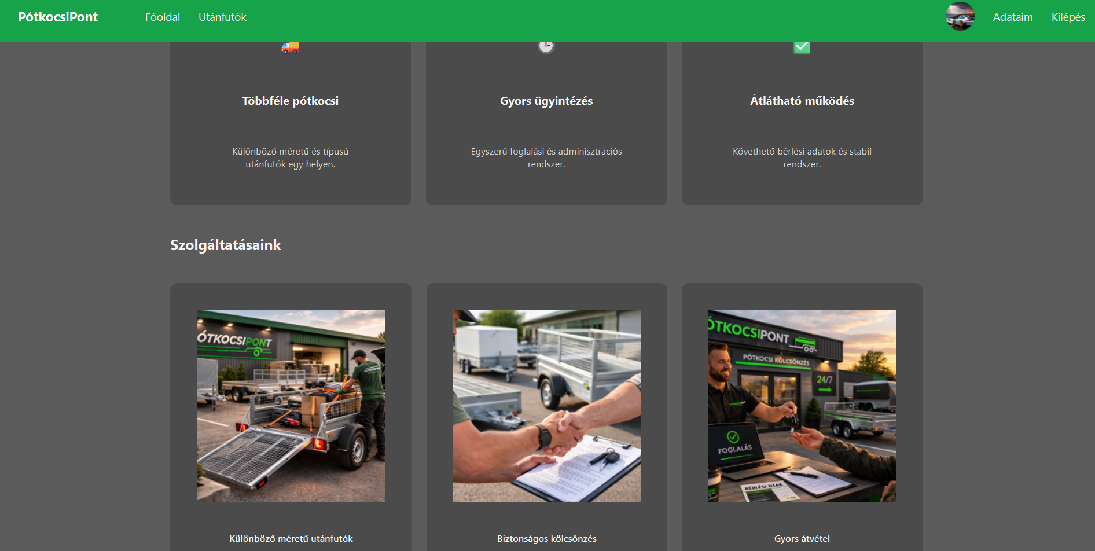
Projekt Célja
02/13
Modern asztali bérlő rendszer fejlesztése
Biztonságos hitelesítés
Időintervallum alapú foglalás
Skálázható architektúra

Slide 3


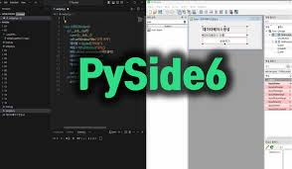
Használt Technológiák
03/13
Python 3.13
Pyside6
Adatbázis:
SQLAlchemy

Slide 4
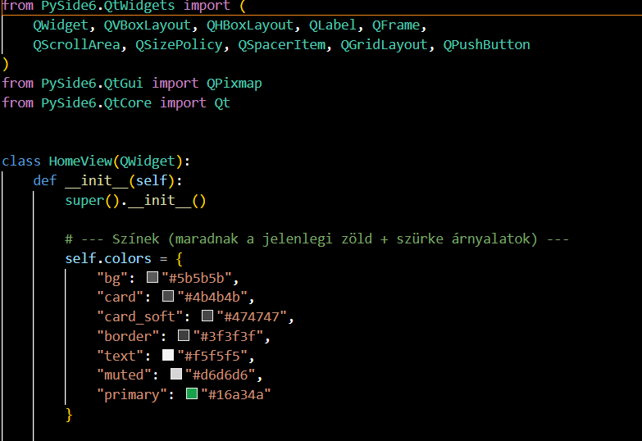
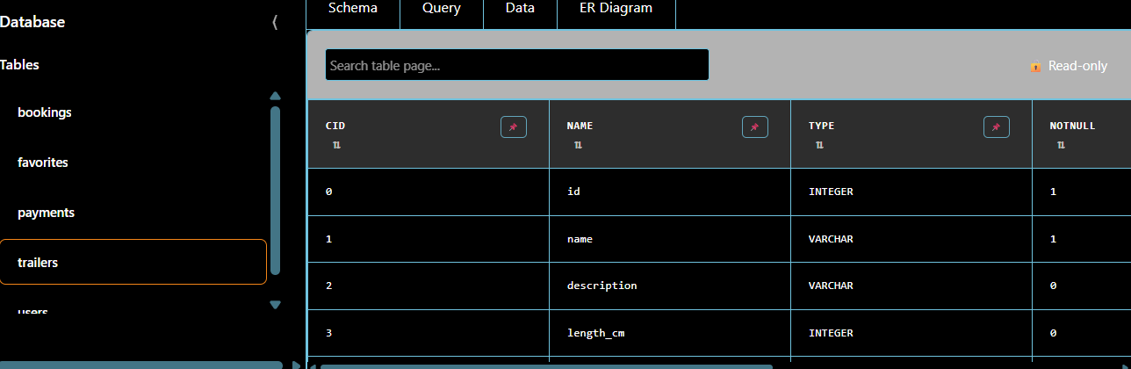
Architektúra
04/13
MVVM-szerű felépítés
UI Mappa
View mappában oldalak
ViewModel (üzleti logika)
Models (ORM)
SQLAlchemy
Seedben tesztadatok
Session mappában jogosultságok

Slide 5
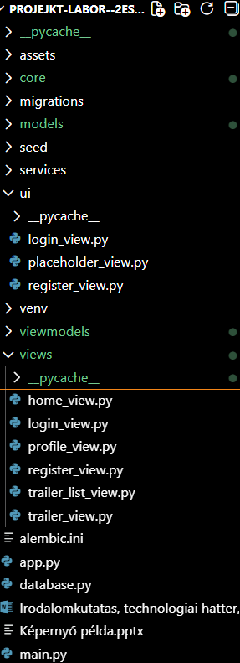
Projekt Struktúra
05/13
app.py – navigáció és session kezelés
database.py – adatbázis kapcsolat generálódik
session_manager.py – login állapot
models/ – ORM adatmodellek
viewmodels/ – üzleti logika
UI Mappa

Slide 6
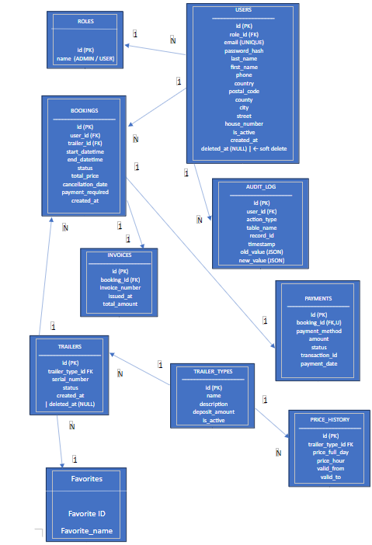
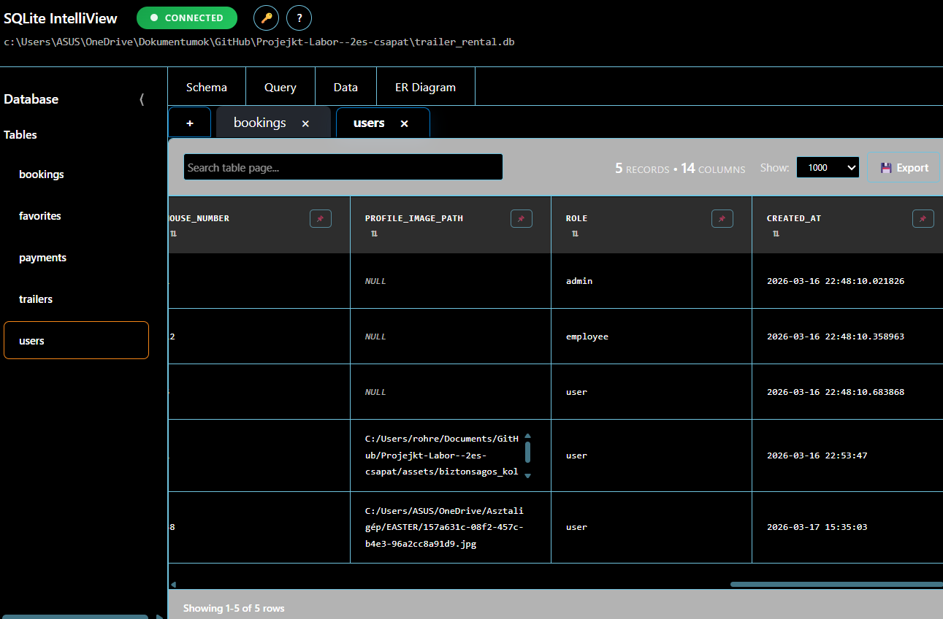
Adatbázis Modell
06/13
Users, Roles
3 N forma
TrailerTypes, Trailers
Bookings
Payments, Invoices
PriceHistory, AuditLog

Slide 7
07/13
Fő Funkciók

Slide 8
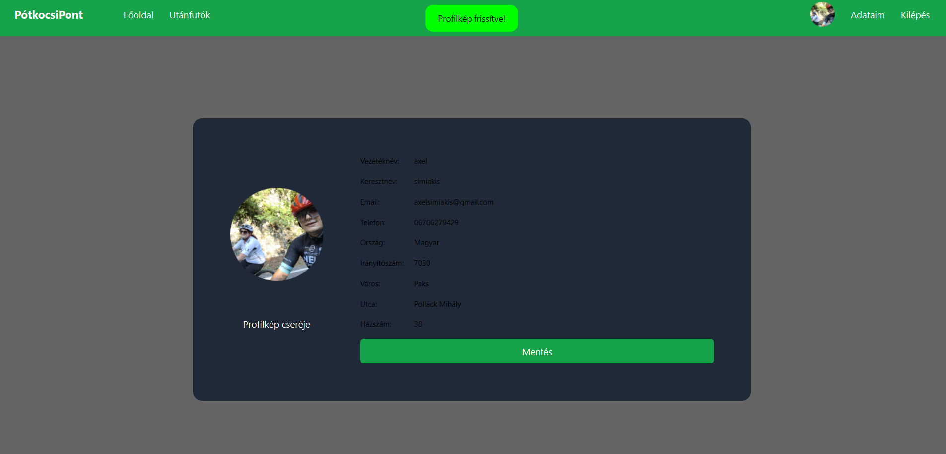
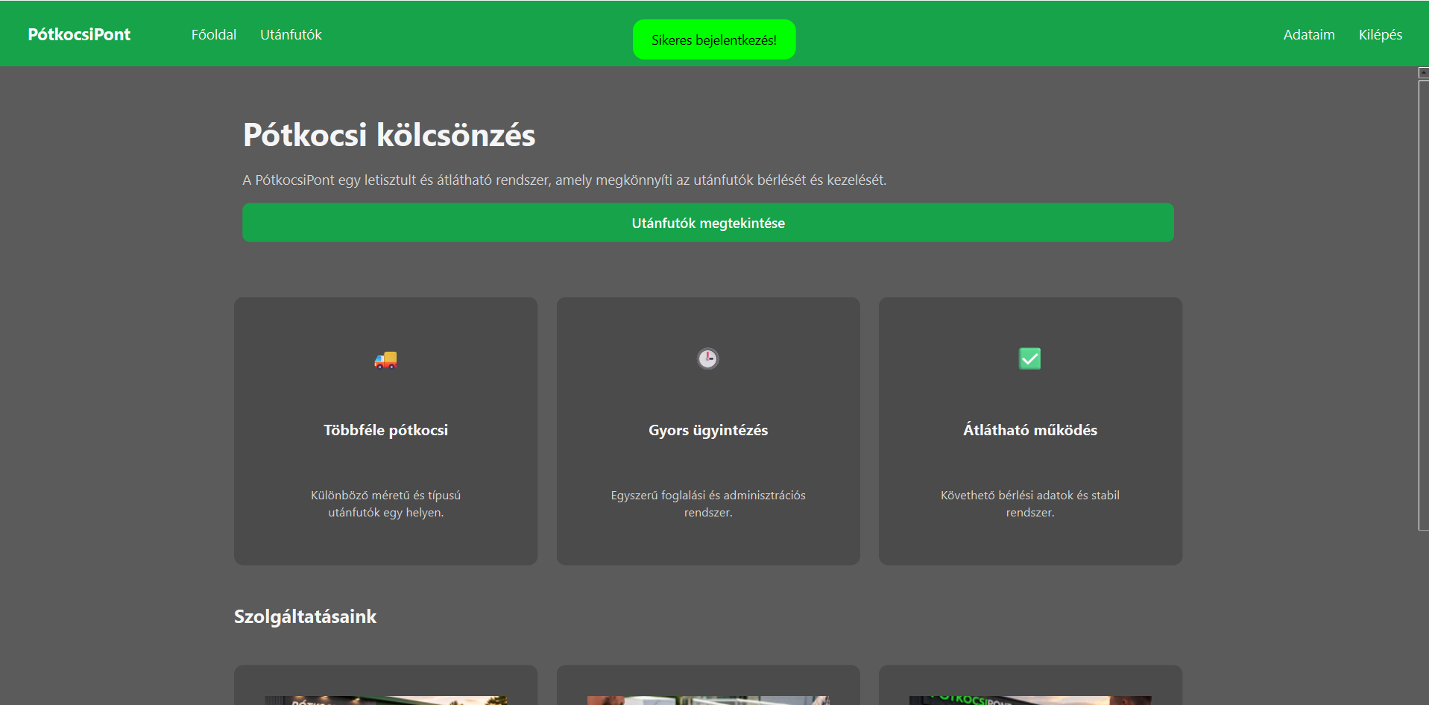
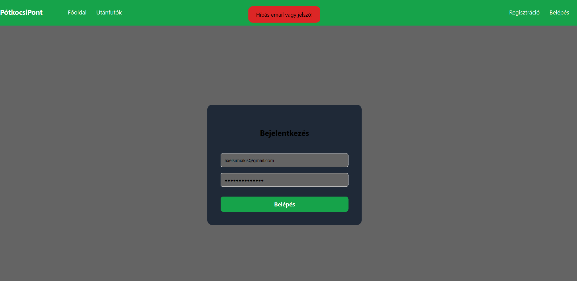
Javítások:
08/13
Belépés és felhasználó adatainak módosításai
Sikeres bejelentkezés és regisztráció után is látható a visszajelzés
Ha képet mentünk ott akkor a kiválasztással mentve is van

Slide 9
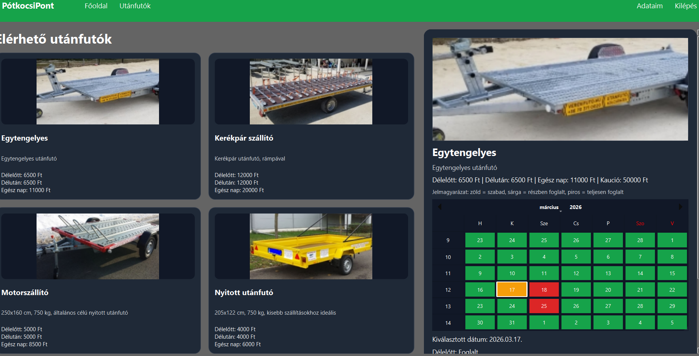
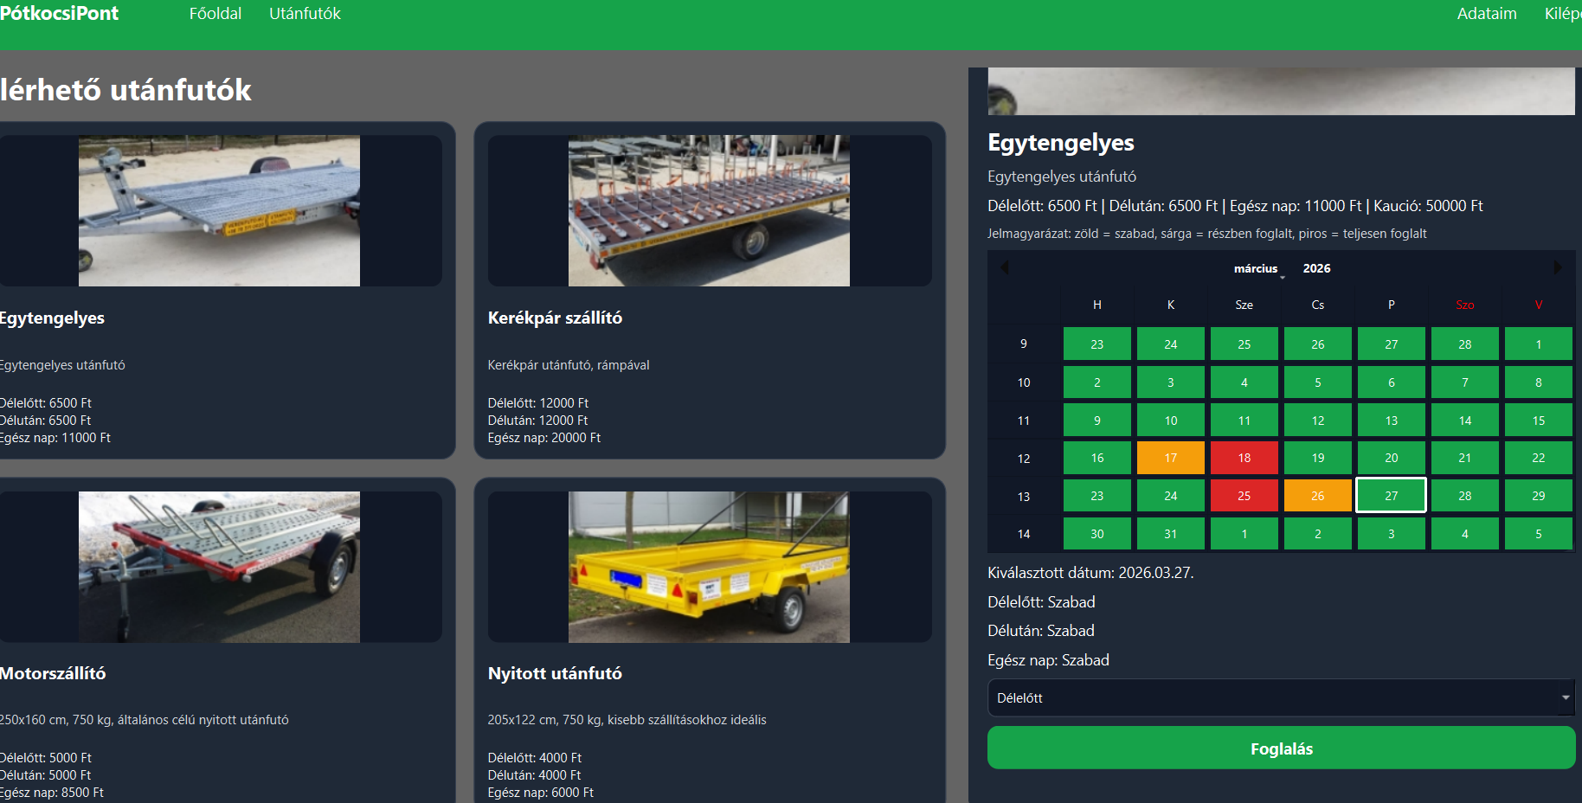
Újítások:
09/13
Tudjuk már megjeleniteni az utánfutókat foglalni a naptárban csak bejelenkezett állapotban
Vendégként látjuk a foglaltságot
Bejelentkezett állapotban tudunk foglalni

Slide 10
Foglalási Logika
10/13
start_datetime – end_datetime alapú rendszer
Ütközés ellenőrzés időintervallum alapján
Több foglalás lehetséges egy felhasználónak

Slide 11
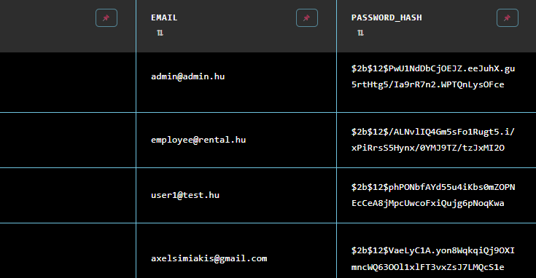
Biztonság és Stabilitás
11/13
Jelszó hash-elés
Email unique constraint
Session alapú hitelesítés
Soft delete támogatás

Slide 12
12/13
További tervek
Regisztrációban felhasználói hibák kivédése
Kedvencek kijelölése és listázása
Kosár
Alkalmazott és admin felület – ügyintézői foglalás
Admin részére való statisztika

Slide 13
Köszönjük a figyelmet!
13/13
Készítette:
Rohrer Tamás
Szellem Csaba Kristóf
Takács Máté
Simiakis Axel Christopher

